Slide 1
Referentni model trezora
Ključni reformski prioriteti trezora
implementacioni indikatori
i sekvenciranje
Ali Hashim
Konsultant za trezorske sisteme
Svetska banka

Slide 2
Referentni model trezora –RMT*
RMT je razvijen kako bi:
  Pomogao Svetskoj banci i zemljama članicama MMF-a pri implementaciji reformi trezora
  Informisao proizvođače softverskog paketa COTS o ključnim funkcionalnim zahtevima trezora kako bi im omogućio da uključe takve zahteve u svoje proizvode, a koji su primarno bili dizajnirani za potrebe privatnog sektora.
Opisuje osnovne aspekte reformi trezora, osnov funkcionalnih procesa trezora i ključne aktivnosti uključene u uspostavljanje sistema trezora.
Pokazuje kako se trezorski procesi uklapaju u ukupnu grupu procesa i sistema usmerenih radi fiskalnog upravljanja javnim sredstvima, Government Fiscal Management- GFM

Slide 3
Kratak pregled prezentacije
Deo I: Ponovni pregled određenih tema koje pokriva RMT, uključujući:
  Obrazloženje/Ciljevi trezorskih sistema
  Preduslovi mera politika
  Opseg i funkcionalnost trezorskih sistema
  Tehnološki uslovi
Deo II: Rezimiranje određenih implementacionih iskustava
Deo III: Davanje određenih implementacionih indikatora
Deo IV: Razmatranje određenih sekvencionih pitanja koja se tiču proširivanja opsega trezorskih sistema radi pokrivanja širih GFM procesa

Slide 4
Deo I: Trezorski sistemi
Osnovni koncepti

Slide 5
Definisati ispravno obrazloženje radi uspostavljanja trezorskih sistema – šta predstavlja problem koji pokušavamo da rešimo.
Pre-reformsko stanje I
U tranzicionim ekonomijama postojao je manjak pravnog okvira, institucionalnih struktura i pratećih sistema koji su bili potrebni radi upravljanja javnim finansijama:
    Jedinicama za potrošnju je bilo dozvoljeno da otvaraju bankovne račune mimo kontrole MF, kao i da na te račune periodično prebacuju sredstva dobijena od MF.
    Kao rezultat toga, na bankovnim računima jedinica za potrošnju su se mogli stvoriti značajni neiskorišćeni bilansi, dok bi se MF, u ukupnom bilansu, nalazilo u deficitu.
    MF nije imalo nikakvih sredstava za vršenje kontrole kako bi osiguralo da je potrošnja u skladu sa budžetskim aproprijacijama.
    Ostali posledični problemi, kao što je manjak blagovremenog informisanja o potrošnji i prihodima koji su bili neophodni radi ekonomskog upravljanja, su bili i problemi koji su se odnosili na nedostatke kod statusnog izveštavanja, kod osnovnih podataka potrebnih radi pripreme budžeta, i sl.

Slide 6
Pre-reformsko stanje II
  U ostalim zemljama pravne i institucionalne strukture za upravljanje javnim finansijama jesu postojale, ali su bile/još uvek jesu u potrebi za ispravkama pošto su često zaobilažene.
    Erozija kontrola (npr. kontrola aproprijacija)
    Zamagljivanje uloga i odgovornosti učesnika (jedinice potrošnje - trezor)
    Multiplikacija bankovnih računa van kontrole trezora – npr. personalnizovanih salda računa
    Ovo je u suštini rezultiralo istovetnom situacijom kao što je bila ona kod tranzicionih ekonomija, a u delu koji govori o manjku kontrole nad javnim finansijama od strane MF, kao i nad potrošnjom i dostupnosti blagovremenih informacija radi ekonomskog upravljanja.

Slide 7
Rešenje se definiše prema problemu -
Dvodelno rešenje
  A- Uspostavljanje / ispravka mera politika i institucionalnih struktura koje su potrebne radi upravljanja javnim finansijama
    Tranzicione ekonomije - Postojala je potreba za izgradnjom pravnog okvira i institucionalnih struktura ab-initio (lat. od početka) kako bi se omogućilo MF da ponovo uspostavi kontrolu nad finansijskim resursima i da osigura da su rashodi u skladu sa budžetskim aproprijacijama.
    U ostalim zemljama – Postoji potreba da se postojeće mere politika izgrade i isprave, kao i strukture i sistemi – da se zapuše rupe.

Slide 8
B - Uspostavljanje sistema koji osiguravaju da se ove mere politika implementiraju bez izuzetaka
Sistemi trebaju da omoguće
Bolju fiskalnu kontrolu:
    Osiguravanjem da su rashodi u skladu sa budžetskim aproprijacijama, finansijskim obavezama i alokacijama gotovine
    Neposrednog praćenja neizmirenih računa, stanja gotovine na državnim bankovnim računima, docnji i fiskalnog deficita
Bolje upravljanje gotovinom
    Stavljanjem svih državnih računa pod kontrolu trezora i njihovom konsolidacijom na Jedinstvenom računu trezora (JRT)
    Smanjenjem broja neiskorišćenih bilansa na vladinim računima i unapređeno planiranje potreba za gotovinom
Blagovremeno i precizno izveštavanje za potrebe ekonomskog upravljanja, kao i radi pripreme statusnih finansijskih izveštaja
Unapređen kvalitet osnovnih podataka potrebnih radi pripreme budžeta

Slide 9
Implementacija rešenja zahteva - Pravne i institucionalne reforme
Zakon o upravljanju budžetom koji govori o upravljanju javnim sredstvima i imovinom, pruža pravnu osnovu za sisteme budžetskog izvršenja
  Određuje uloge i odgovornosti MF, trezora i resornih agencija;
  Određuje odgovorne i njihove odgovornosti za:
    Prijem i staranje o javnim sredstvima,
    Kontrolne procese upravljanja javnim rashodima,
    Upravljanje javnim dugom, računovodstvom, finansijskim izveštavanjem i revizijom.

Slide 10
Preduslovi mera politika – Institucionalno okruženje
Može zahtevati izmene u institucionalnim aranžmanima koje se odnose na bankarske operacije državnim sredstvima i transakcije procesnih plaćanja
  Konsolidaciju bankovnih računa na Jedinstvenom računu trezora (JRT) koji se drži kod centralne banke
  Uspostavljanje institucije trezora sa mrežom kancelarija koje se nalaze širom zemlje (ili postavljanje zaposlenih lica trezora u okviru jedinica potrošnje)
  Re-inženjering procesa plaćanja i usmeravanje svih transakcija plaćanja preko trezora / vršene preko zaposlenih trezora
  Re-inženjering svih prihodnih procesa kako bi se osiguralo da su prihodi direktno deponovani na vladin račun

Slide 11
ORGANIZACIONA STRUKTURA TREZORA !
Centralni trezor
Glavno sedište centralne banke
JRT
Pokrajinske jedinice trezora
Pokrajinske jedinice trezora
Regionalne podružnice centralne banke
JRT
Okružne jedinice trezora
Okružne jedinice trezora
Okružne jedinice trezora
Jedinica potrošnje

Slide 12
Preduslovi mera politika – Sistem budžetske klasifikacije
Usvajanje sistema budžetske klasifikacije u skladu sa GFS-om MMF-a
  Pravljenje kontnog okvira radi ostvarivanja ove klasifikacije.
  Struktura budžetske klasifikacije bi trebala, kao minimalni zahtev, da ima segmente za funkciju, organizacionu i ekonomsku klasifikaciju.
  Funkcija i strukture ekonomskih klasifikacija trebaju da budu konzistentne sa GFS-om MMF-a.
  Dodatni segmenti mogu biti korišćeni radi klasifikacije i praćenja budžeta i potrošnji po nivoima vlasti, izvorima sredstava, programima, projektima i aktivnostima.
  Napomena: Dodatni segmenti će zahtevati dodatni rad po procesorima transakcija sa paralelnim beleženjem stvarnih transakcija.

Slide 13
Sistemi trezora – Opseg
Sistemi pružaju podršku:
Budžetskom izvršenju
  Upravljanju budžetom
    Budžetskoj alokaciji, budžetskoj raspodeli,
    Deblokiranju budžeta, budžetskim transferima
  Upravljanju finansijskim obavezama – beleženju svih finansijskih obaveza koje se odnose na planirane državne rashode
  Upravljanju obavezama plaćanja– procesuiranju svih vladinih rashoda koji se odnose na:
    Nabavku dobara i usluga iz tekućeg/kapitalnog budžeta
    Isplatu zarada i penzija
    Plaćanja koja se odnose na servisiranje duga
    Subvencije/Fiskalne transfere prema pod-nacionalnim nivoima ili državnim preduzećima
  Upravljanju primanjima – beleženju prihoda i ostalih primanja
Računovodstvu (postavljanju svih transakcija kako se one dogode)
Upravljanju gotovinom
Fiskalnom izveštavanju

Slide 14
Sistemi trezora – Funkcionalnost
  Sistemi beleže
    Inicijalne budžete, budžetske revizije, deblokiranja budžeta
    Obaveze
    Naloge za kupovinu, detalje ugovora
    Prijem dobara i usluga
    Fakture prodavaca
  Odobravaju plaćanja nakon provera radi kontrola
  Daju instrukcije plaćanja bankama
  Beleže prihode i ostala primanja koji pristižu na državne račune
  Usaglašavaju sa bankovnim evidencijama
  Omogućavaju praćenja stanja na državnim računima
  Omogućavaju postavljanja svih transakcija, izvršavanje kontrola, računovodstvo i sveobuhvatno izveštavanje
Osigurati da gore navedene funkcije izvršavaju samo ovlašćena zaposlena lica

Slide 15
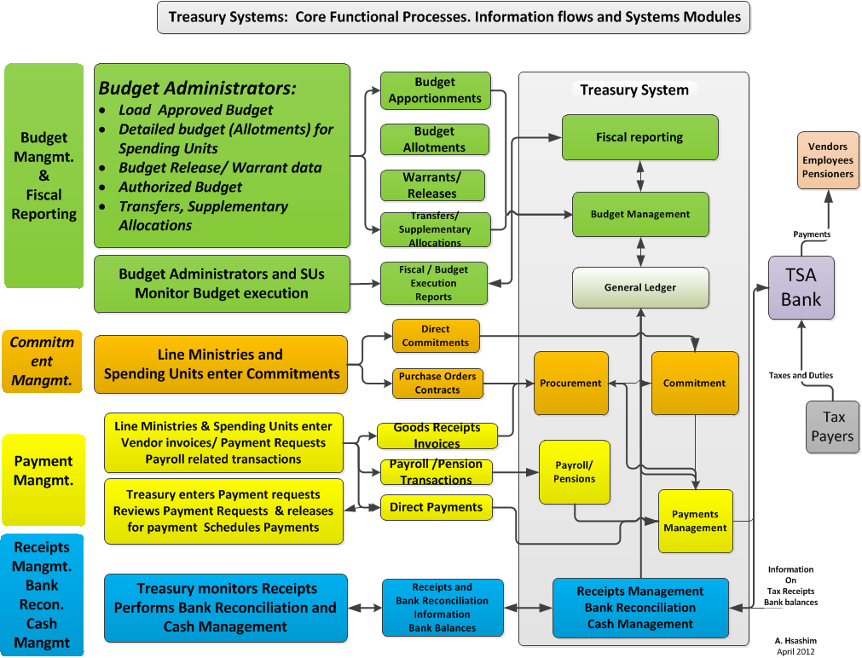
Sistemi trezora: Osnovni funkcionalni procesi. Protok informacija i moduli sistema
Upravljanje budžetom i fiskalno izveštavanje
Budžetski administratori:
Unos odobrenog budžeta
Detaljan budžet (raspodele) za jedinice potrošnje
Deblokiranje budžeta / garantovani podaci
Autorizovani budžet
Transferi, suplementarne alokacije
Budžetske alokacije
Sistem trezora
Raspodela budžetskih sredstava
Fiskalno izveštavanje
Prodavci
Zaposleni
Penzioneri
Garancije / deblokiranje
Upravljanje budžetom
Transferi / Suplementarne alokacije
Plaćanja
Budžetski administratori i jedinice potrošnje prate budžetsko izvršavanje
Fiskalni / Budžetski izveštaji o izvršenju
Glavna knjiga
JRT
Banka
Upravljanje finansijskim obavezma
Direktne finansijske obaveze
Resorna ministarstva i jedinice potrošnje unose finansijske obaveze
Nabavka
Finansijske obaveze
Porezi i carine
Nalozi za kupovinu
Ugovori
Resorna ministarstva i jedinice potrošnje unose fakture prodavaca / zahteve za plaćanja
Transakcije vezane za platni spisak
Poreski obveznici
Dobra Računi
Fakture
Upravljanje plaćanjima
Platni spisak / Penzije
Platni spisak / Penzije
Transakcije
Trezor unosi zahteve za plaćanja
Pregleda zahteve za plaćanja i odobrenja za plaćanje
Pravi raspored plaćanja
Upravljanje plaćanjima
Direktna plaćanja
Upravljanje primanjima
Bankarsko izmirivanje
Upravljanje gotovinom
Informacije o poreskim primanjima
Bankovni bilansi
Trezor prati primanja, vrši bankarsko izmirivanje i upravlja gotovinom
Primanja i bankarsko izmirivanje
Informacije
Bankovni bilansi
Upravljanje primanjima
Bankarsko izmirivanje
Upravljanje gotovinom

Slide 16
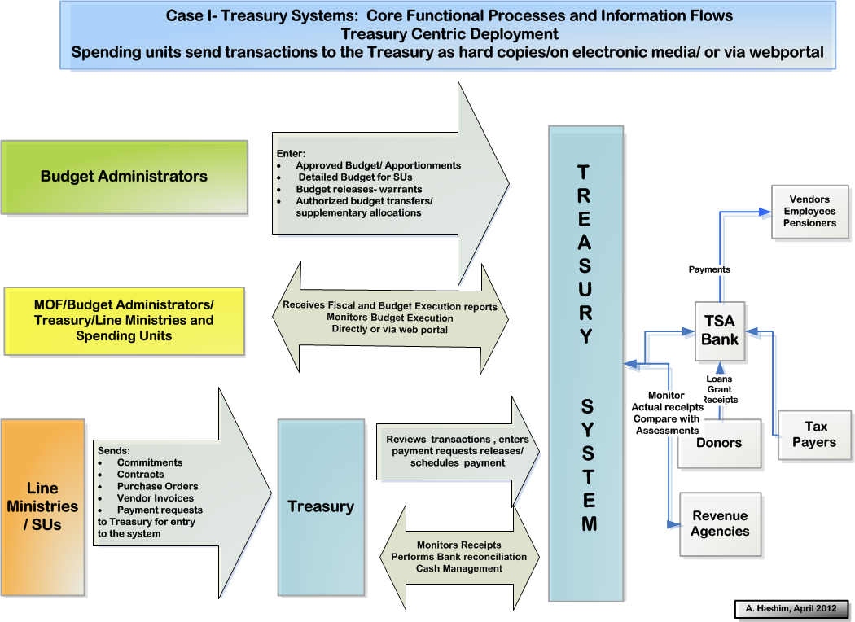
Slučaj I – Sistemi trezora: Osnovni funkcionalni procesi i tokovi informacija
Centrično raspoređivanje trezora
Jedinice za potrošnju šalju transakcije trezoru u vidu štampanih primeraka dokumenata/na elektornskim medijima/ili preko web portala
Unose:
Odobreni budžet / Alokacije
Detaljan budžet za jedinice potrošnje
Deblokiranje budžeta – garancije
Ovlašćene budžetske transfere / suplementarne alokacije
Budžetski administratori
Prodavci
Zaposleni
Penzioneri
Prima fiskalne izveštaje i izveštaje o budžetskom izvršenju
Prati budžetsko izvršavanje
na direktan način ili preko web portala
Plaćanja
MF/budžetski administratori/trezor/resorna ministarstva i jedinice potrošnje
JRT
Banka
S I S T E M T R E Z O R A
Šalju:
Obaveze
Ugovore
Naloge za kupovinu
Fakture prodavaca
Zahteve za plaćanja prema Trezoru radi unosa u sistem
Zajmovi
Grantovi
Dohoci
Pregleda transakcije, unosi odobrenja na zahteve za plaćanja / pravi raspored plaćanja
Praćenje realnih prihoda
Poređenje sa procenama
Poreski obveznici
Resorna ministarstva / jedinice potrošnje
Trezor
Donatori
Prihodne agencije
Prati primanja
Vrši bankovna usaglašavanja
Upravlja gotovinom

Slide 17
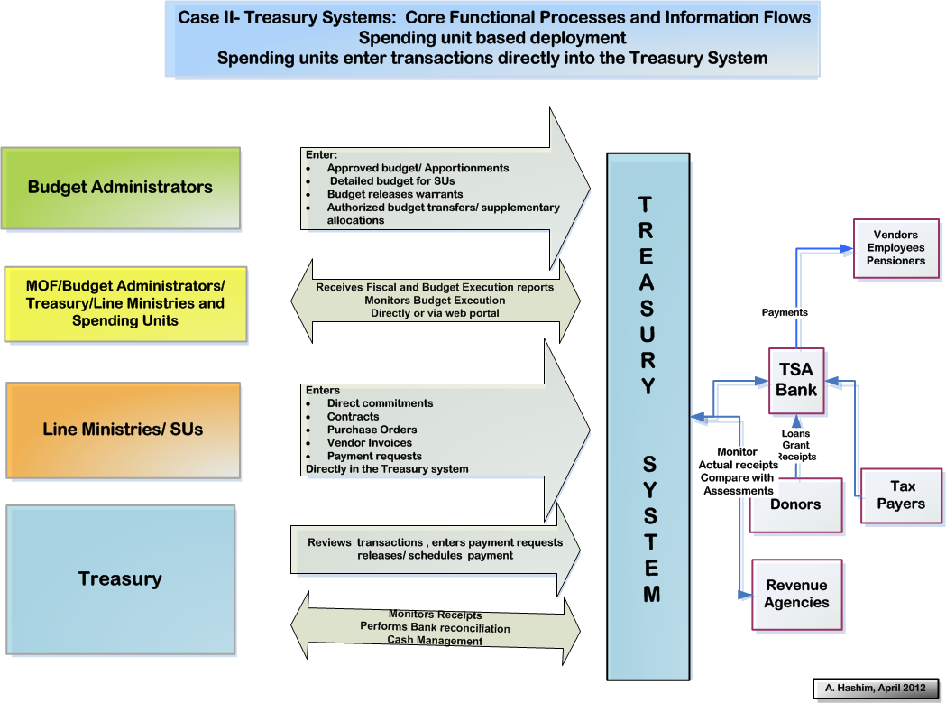
Slučaj II – Sistemi trezora: Osnovni funkcionalni procesi i tokovi informacija
Raspoređivanje zasnovano na jedinicama potrošnje
Jedinice za potrošnju unose transakcije direktno u sistem trezora
Unose:
Odobreni budžet / Alokacije
Detaljan budžet za jedinice potrošnje
Deblokiranje budžeta – garancije
Ovlašćene budžetske transfere / suplementarne alokacije
Budžetski administratori
Prodavci
Zaposleni
Penzioneri
Prima fiskalne izveštaje i izveštaje o budžetskom izvršenju
Prati budžetsko izvršavanje
na direktan način ili preko web portala
MF/budžetski administratori/trezor/resorna ministarstva i jedinice potrošnje
Plaćanja
Šalju:
Direktne obaveze
Ugovore
Naloge za kupovinu
Fakture prodavaca
Zahteve za plaćanja
direktno u sistem trezora
JRT
Banka
Resorna ministarstva / jedinice potrošnje
S I S T E M T R E Z O R A
Zajmovi
Grantovi
Dohoci
Praćenje realnih prihoda
Poređenje sa procenama
Poreski obveznici
Pregleda transakcije, unosi odobrenja na zahteve za plaćanja / pravi raspored plaćanja
Donatori
Trezor
Prihodne agencije
Prati primanja
Vrši bankovna usaglašavanja
Upravlja gotovinom

Slide 18
Jedinstveni račun trezora
Osnovni zahtevi
Sva državna finansijska sredstva trebaju biti pod kontrolom trezora;
Trezor u svakom trenutku treba biti u poziciji da može da odredi veličinu tih sredstava - npr. stanja na računima države;
Svi rashodi vršeni sa računa JRT trebaju biti predmet budžetskih kontrola;
Sva državna primanja trebaju biti deponovana na JRT.
JRT se uobičajeno nalazi kod centralne banke
Međutim, centralna banka često koristi poslovne banke kao svoje fiskalne agente za prikupljanje prihoda i radi plaćanja obaveza kod državnih kreditora.

Slide 19
Tehnološki zahtevi: Dizajn, nabavka i implementacija odgovarajuće tehnologije radi podrške sistemima
Aplikacioni softver – radi podrške funkcionalnih procesa;
Hardver – Serveri koji se nalaze u različitim procesnim centrima
Radne jedinice, periferijalni hardver
Middle ware – Operativni sistemi, DBMS, aplikacione razvojne alatke, sistemske upravljačke alatke
Telekomunikaciona infrastruktura
  WAN-linkovi između različitih trezorskih kancelarija preko telekomunikacione mreže – javna mreža sa komutacijom, iznajmljene linije, dial up linije;
  LANovi- veze između radnih stanica na određenom mestu
  Sistemi upravljanja mrežom
Back up (rezervna kopija) / Disaster Recovery (oporavak od ispada) aranžmani
  Strategija poslovnog kontinuiteta
  Električni sistemi back up-a
  Sistemi informatičke bezbednosti

Slide 20
Deo II
Određena implementaciona iskustva

Slide 21
Neki od nedavno finansiranih projekata IFMIS / Trezor
Naziv i zemlja | Broj glavnih sajtova | Približni troškovi u milionima US $ | Status | Napomene
Evropa i Centralna Azija
Projekat ukrajinskih trezorskih sistema (TS) I Ukrajina PFMP (II) | 700 | 26.9 (16.5+10.4) 55.0 | Završen 7.0 godina U toku Započeto 2005 | S/W po narudžbini (Custom) Praćenje daljeg razvoja projekta; planovi za COTS softver
Projekat modernizacije Trezora Kazahstana (TS) | 250 | 17.7(15.7+2.0) | Završen 8.9 godina | Oracle Financials
Projekat upravljanja javnim finansijama Mađarske (TS) | 20 | 10.4(7.3+3.1) | Završen 7.1 godina | Custom S/W
Turski PFMP (TS) | 1500 | 15.9(15.9 + 0.0) | Završen 8.5 godina | Custom S/W
Albanija (TS) | 35 | 9.0(8.5+0.5) | Završen 6.8 godina | Oracle Financials
Projekat razvoja Trezora Rusije ( TS) | 2200 | 613(231.0+382.) | Završen započet 2002 | Oracle Financials
Moldovijski PFMP (IFMS) | 35 | 15.3(8.5+6.8) | U toku započet 2005 | SAP
Azerbejdžan (TS) | 90 | 13.4(9.5+3.9) | U toku započet 2004 | SAP
Republika Kirgiz (TS) | 65 | 10.2(6.7+3.5) | U toku započet 2005 | Selected Free balance
Tadžikistan (IFMS) | 75 | 10.0(5.0+5.0) | U pripremi | COTS planiran
Tim: Ali Hashim (1994-2004); Dominique de Roquefeul (2000-2004); Cem Dener (2004-do danas)

Slide 22
Određena opažanja
Opseg: Početni projekti su bili fokusirani na implementaciju osnovnih trezorskih reformi i funkcionalnost. Pošto su se nove institucionalne strukture i mere reformi stabilizovale, noviji projekti imaju širi opseg.
Izbor softvera: Najznačajniji COTS paketi nisu uključivali zahteve javnog sektora. Postojala je potreba da se razvije osnovna funkcionalnost kako bi reforme mogle početi donositi rezultate. Od tada su mnoge zemlje započele sa implementacijom interno prilagođavanih razvijanih sistema. Oni su korišćeni kao sredstvo odgovaranja na zahteve, - kao prvi korak u dvostepenoj tranziciji. Oni su zamenjeni, ili se trenutno menjanju COTS aplikacijama. Novi projekti započinju COTS softverom. Open source softver otvara dodatne mogućnosti. Trenutno je široko dostupan kao middle ware, ali nije u potpunosti testiran u aplikacionoj oblasti.
Telekomunikaciona infrastruktura nije bila dobro razvijena u ranim devedesetim. Interni sistemi su prvo bili implementirani na distribuiranoj arhitekturi. Kako se telekomunikaciona infrastruktura poboljšavala, prelazilo se na centralizovanu arhitekturu. Svi novi sistemi su implementirani na centralizovanoj infrastrukturi.
Novi sistemi koriste web-based verzije softverske aplikacije.

Slide 23
Malo metrike
Implementacioni trošak sistema zasnovanih na COTS paketima je približno iznosio $13-15000 po licenciranom korisniku.
Projektima je trebalo 7-10 godina da se završe (od odobrenja od strane Odbora do njihovog završetka). Očekuje se da će mnogim projektima koji se trenutno primenjuju trebati približno isto vremena do završetka.
Postizanje konsenzusa u vezi primene, kao i sama implementacija, su bili glavni faktori koji su doprinosili dugom implementacionom periodu (pogotovu u Greenfield slučajevima).
Nabavka sistema prema procedurama Svetske banke su takođe doprinele dugim periodima završetka projektnih aktivnosti.
Stvarno implementaciono vreme COTS rešenja, od dodeljivanja ugovora do završetka poslova, je između 3-6 godina, u zavisnosti od veličine posla.

Slide 24
Deo III
Određeni implementacioni indikatori

Slide 25
Hijerarhija zahteva
      Politička volja za implementacijom ispravnih mera politike i procedura PFM, kao i podrška unutar vlasti (MF i ostalih) prema reformskim merama
  Realistična budžetska formulacija
  Institucionalni aranžmani radi implementacije fiskalnih kontrola
    Kontrola trezora nad svim državnim finansijskim sredstvima - konsolidacija bankovnih računa na JRT
    Rutiranje transakcija preko kancelarije trezora / zaposlenih lica trezora
  Kapaciteti ljudskih resursa u okviru implementacionih agencija radi implementacije reformskih mera i pridružnih sistema
  Odgovarajuća tehnologija kao podrška transakcionim procesima i upravljanju podacima
        Aplikacioni softver koji odražava funkcionalne procese
        Tehnološka platforma radi implementacije softvera (hardver, umrežavanje, middleware)
.
5/30/2012

Slide 26
Državna opredeljenost i podrška MF su bili krucijalni faktori uspešnosti primene projekata reforme trezora
  Može biti postignut na bolji način ukoliko su projekti deo reformskih inicijativa sistema iz dela upravljanja javnom potrošnjom (PFM), više nego samo kao dela reformi računovodstvenih sistema
  Donosioci odluka višeg nivoa u okviru MF i donatorske organizacije se prema ovome bolje odnose
  Nakon toga se mogu uspostaviti veze između projekta i zahteva na osnovu zajmovnih mera politika
  MF onda započinje da iskazuje aktivni interes u osiguravanju postizanja projektnih zadataka.

Slide 27
Dizajn sistema
Sistemi trebaju biti dizajnirani prema funkcionalnim, a ne prema organizacionim linijama
  Definisati konture sistema na jasan način kako bi se izbeglo ponavljanje investicija
  Sektor budžeta, trezor i resorna ministarstva trebaju koristiti isti sistem za procesuiranje svojih transakcija i trebaju deliti baze podataka
Priprema budžeta i budžetsko izvršenje trebaju koristiti isti kontni plan

Slide 28
Online unos transakcija - Ex-ante kontrole
Transakcije trebaju biti zabeležene u realnom vremenu, u momentu kada se dešavaju
Finansijske kontrole trebaju biti primenjene po ex-ante modalitetu na sve transakcije koje su obrađene sistemom. (npr. provera dostupnosti sredstava radi vršenja budžetskih rashoda pre opredeljivanja sredstava ili vršenja plaćanja).
Ex-post knjiženje transakcija treba biti izbegavano

Slide 29
Sveobuhvatna obrada transakcija
Transakcije bilo kog oblika rashoda ne trebaju biti obrađene van sistema. Podaci se beleže samo jednom u trenutku kada se procesuira računovodstvena transakcija u sistemu.
  Budžetska sredstva – zarade, dugovanja, subvencije, fiskalni transferi
  Vanbudžetska sredstva
  Donatorska sredstva
  Tehnički prihodi
IFMIS baza podataka treba biti smatrana primarnim izvorom finansijskog izveštavanja u okviru države – bez druge grupe knjiga

Slide 30
Projektni menadžment i međuresorna koordinacija
  Projektni menadžer – Viši zvaničnik sa FUNKCIONALNE STRANE sa ugledom unutar birokratske strukture, sa adekvatnim finansijskim i administrativnim ovlašćenjima.
    Ovo je bio slučaj kod mnogih uspešnih projekata.
  Bazni tim –
    Grupa obučenih profesionalaca sa znanjima osnovnih funkcija, a koji se mogu preusmeravati prema potrebi.
    Predstavnici najvažnijih zainteresovanih strana trebaju biti zastupljeni u timu kako bi se osigurala veza sa njihovim agencijama.
  Projektni sekretarijat - treba imati specijalizovano osoblje sa iskustvom u poslovima instaliranja obimnih IT sistema i IT nabavke.
    Familijarnost sa IT projektima i dobar ugovorni upravljački kapacitet se pokazao kao dobar u ECA zemljama.

Slide 31
Upoznavanje i obuka
Veliki brojevi - se mogu činiti kao previše.
  Međutim, većina vlada ima institucije za obuku koje mogu biti korišćene za pružanje programa obuka.
Program treba odgovarati zahtevima.
  Većina zaposlenih treba da zna samo određene odlike sistema.
Treba biti vođen u bliskoj koordinaciji sa planovima implementacije.
  fokusiran na specifične zahteve određenog sajta;
  treba biti saopšten neposredno pred implementaciju sajta;
  help desk;
  programi podrške (Hand holding clinics);
  kursevi kompjuterskog učenja.
Obuka trenera.

Slide 32
Upravljanje promenama
Potreba da se prevaziđe protivljenje stečenih interesnih strana koji mere reformi doživljavaju kao pretnju
  prednosti novog sistema trebaju biti prepoznate od strane upravljačkih struktura MF, kao i od protivnika koji odbijaju da uvedu promene
  viđenje sistema kao pretnje mora biti uklonjeno
Manjak podsticaja za promenama u okruženju državnih službenika
  Birokratije obično imaju averziju prema riziku
  Pružiti primere o slučajevima gde je ovo urađeno na uspešan način
  Prikazati međunarodne rezultata slučaja

Slide 33
Realistični vremenski okviri reformskog programa
  Celokupni proces uspostavljanja pravnog i institucionalnog okvira, dizajna sistema, nabavki i implementacije, može bez problema trajati i 8-10 godina.
  Održavanje upravljačke podrške tokom dugog vremenskog perioda se pojavljivalo kao problem. Veza sa MMF programima i/ili operacijama vezanim za kredite sa strukturnim prilagođavanjem (SAL), je često korišćena kako bi se osigurala posvećenost.
  U nekim slučajevima interna tehnološka rešenja su bila primenjena kako bi podržale reforme, a nakon njih su implementirani puni funkcionalni sistemi. Ovo se dokazalo kao korisno.

Slide 34
Deo IV
Od osnovnih trezorskih sistema do šireg IFMIS
Određena sekvenciona razmatranja

Slide 35
Trenutna situacija i budući koraci
Osnovni elementi reforme trezora su uspostavljeni funkcionalnom organizacijom trezora, JRT i najmanje osnovnim internim trezorskim sistemom koji omogućava MF da sprovodi određeni stepen kontrole.
U nekim zemljama ovakvi aranžmani su sveobuhvatni, dok u drugim njihova pokrivenost nije dovršena i stepen fiskalne kontrole nije odgovarajući.
U nekim zemljama interni sistemi se pokazuju neadekvatnim kako u smislu kapaciteta, tako i u smislu funkcionalnosti. Oni omogućavaju kontrole osnovnih transakcija u delu transakcionog ciklusa, ali postoji nedostatak njihove pune funkcionalnosti koja je neophodna za budžetsko izvršenje, a takođe nisu ni u mogućnosti da pruže informacije koje bi pokrile sveukupni nivo vlasti koji je neophodan radi ekonomskog upravljanja.
Potrebno je da opseg i pokrivenost sistema bude proširen na oblasti odlaznog i dolaznog saobraćaja GFM ciklusa, kao što je budžetska priprema, isplata zarada i upravljanje strukturama hijerarhijskog pozicioniranja zaposlenih, upravljanje dugom, revizija.
Postoji potreba za uvođenjem kriterijuma performansi kod budžetiranja i naprednijih strandarda kod računovodstva. Ovo će omogućiti značajne izmene u sistemima.
Raspravljamo moguće opcije sekvencioniranja radi sprovođenja daljih reformi i drugih povezanih pitanja u ovom delu.

Slide 36
Kako se trezorski procesi uklapaju u funkcionalne procese državnog fiskalnog upravljanja
Osnovni funkcionalni procesi koji su uključeni u državno finansijsko upravljanje su:
  Makroekonomsko prognoziranje
  Budžetksa priprema
  Budžetsko izvršenje, upravljanje gotovinom, računovodstvo i fiskalno izveštavanje
  Upravljanje strukturama hijerarhijskog pozicioniranja zaposlenih, upravljanje isplatama zarada i doprinosa
  Upravljanje dugom
  Poreska administracija (carine i porezi)
  Revizija
  Svaka od ovih stavki zahteva specifičnu podršku informacionih sistema. Zahtevani moduli sistema su ilustrovani u priloženom dijagramu.

Slide 37
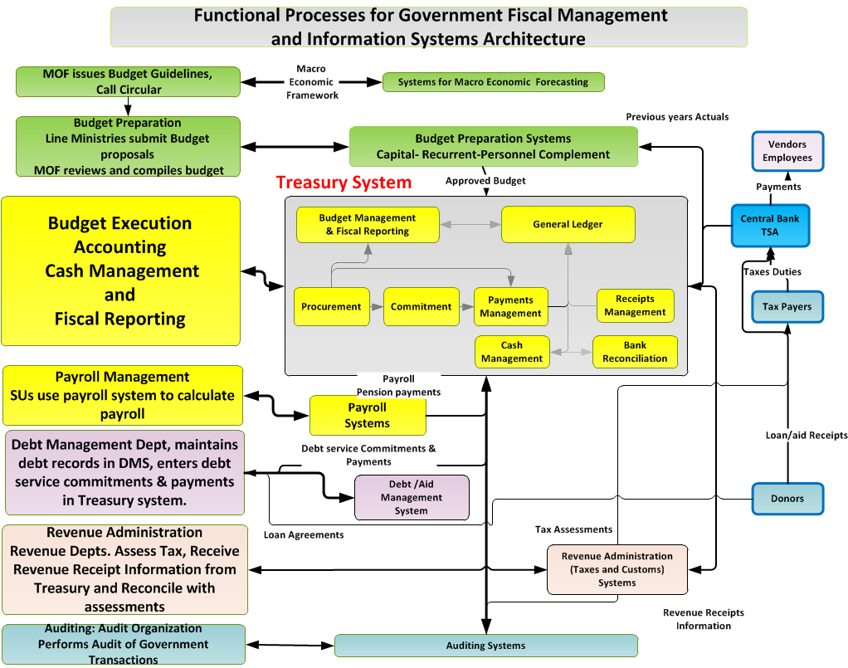
Funkcionalni procesi državnog fiskalnog upravljanja
i arhitektura informacionog sistema
MF izdaje budžetske smernice,
Oglašava cirkular
Makro
ekonomski
okvir
Sistemi makroekonomskog prognoziranja
Neto stanje prethodnih godina
Priprema budžeta
Resorna ministarstva podnose budžetske predloge
MF pregleda predloge i sastavlja budžet
Sistemi budžetske pripreme
Dopune kapitalnih-periodičnih-lista zaposlenih
Prodavci
Zaposleni
Sistem trezora
Odobreni budžet
Plaćanja
Budžetsko izvršenje
Računovodstvo
Upravljanje gotovinom
i
Fiskalno izveštavanje
Upravljanje budžetom i
fiskalno izveštavanje
Glavna knjiga trezora
Centralna banka
JRT
Poreske obaveze
Nabavka
Finansijske obaveze
Upravljanje plaćanjima
Upravljanje primanjima
Poreski obveznici
Upravljanje gotovinom
Bankovna sravnjavanja
Upravljanje platnim spiskovima
Jedinice potrošnje koriste sistem platnih spiskova kako bi izračunale zarade
Zarade
Isplate penzija
Sistemi isplate zarada
Sektor za upravljanje dugom, održava evidencije o dugu u SUD, unosi finansijske obaveze servisiranja i plaćanja duga u sistem trezora.
Servisiranje duga, obaveze i plaćanja
Zajmovi / primanja na osnovu pomoći
Sistem upravljanja dugom / pomoći
Donatori
Poreske procene
Sektori za poreska primanja Poreske administracije procenjuju poreze, primaju informacije o primanjima od trezora i usklađuju ih sa procenama
Ugovori o zajmovima
Sistemi poreske administracije (porezi i carine)
Informacije o prihodim primanjima
Revizija: Revizorska organizacija izvršava reviziju državnih transakcija
Sistemi revizije

Slide 38
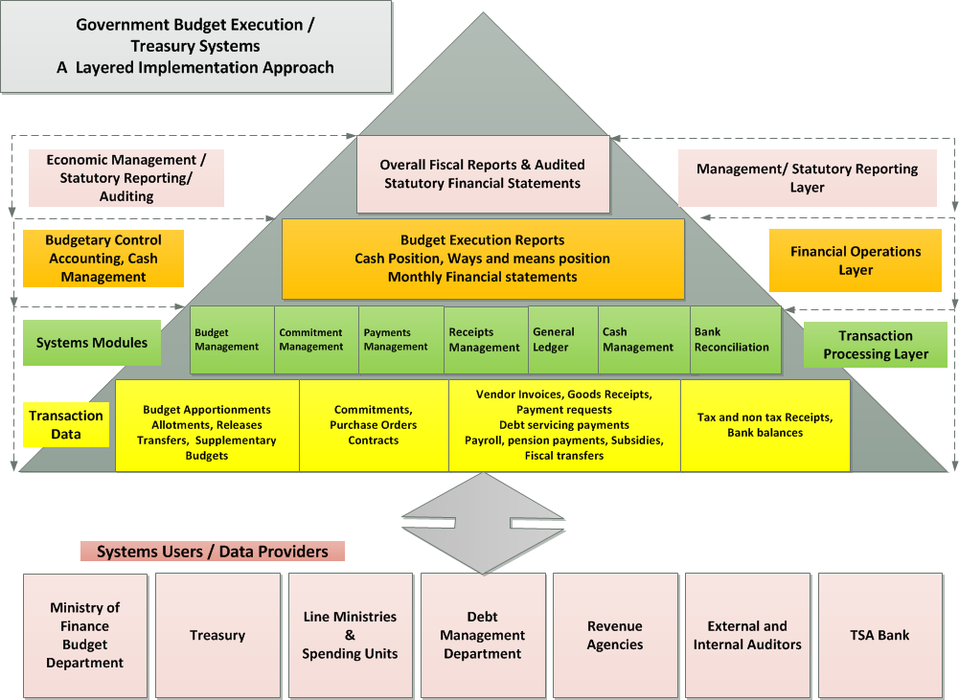
Državno izvršenje budžeta /
Sistemi trezora
Pristup slojevite implementacije
Sveukupni fiskalni izveštaji i revidirani statutarni finansijski izveštaji
Ekonomsko upravljanje /
Statutarno izveštavanje /
Revizija
Upravljanje / Nivo statutarnog izveštavanja
Budžetska kontrola
računovodstvo, upravljanje gotovinom
Izveštaji o budžetskom izvršenju
Stanje gotovine, stanje načina i sredstava
Mesečni finansijski izveštaji
Nivo finansijskih operacija
Moduli sistema
Upravljanje budžetom
Upravljanje finansijskim obavezama
Upravljanje plaćanjima
Upravljanje primanjima
Glavna knjiga trezora
Upravljanje gotovinom
Bankarska usaglašavanja
Nivo procesuiranja transakcija
Budžetska alokacija
raspodele, puštanja sredstava, transferi, suplementarni budžeti
Finansijske obaveze,
Nalozi za kupovinu
Ugovori
Fakture prodavaca, dobra, računi
Zahtevi za plaćanja
Plaćanja koja se odnose na servisiranje duga
Platni spiskovi, isplate penzija, subvencije, Fiskalni transferi
Poreska i neporeska primanja
Bankovna stanja
Prenos podataka
Sistemski korisnici / Pružaoci podataka
Ministarstvo finansija
Sektor za budžet
Trezor
Resorna ministarstva i jedinice potrošnje
Sektor za upravljanje dugom
Prihodne agencije
Eksterni i interni revizori
JRT
Banka

Slide 39
Sekvenciranje I
Prvo uspostaviti nivo procesuiranja transakcija sistema. Ovo je najteže i zahteva dosta uloženog vremena.
Neophodno je uspostaviti ovaj nivo kako bi se dobijale dobre i kredibilne informacije koje bi bile korišćene za finansijske operacije i za upravljačko izveštavanje. Ostali nivoi bi bili izgrađeni na osnovu ovog nivoa.
U Rusiji Vlada je tek sada razvila sistem izveštavanja i monitoringa koji pruža informacije o ključnim indikatorima performansi (KIP) koji omogućavaju MF i svim budžetskim učesnicima da prate i kontrolišu proces budžetskog izvršavanja.

Slide 40
Sekvenciranje II
Prvo implementirati module za opsluživanje osnovnih procesa budžetskih izvršavanja, transakcija vezanih za plaćanja i primanja, na svim nivoima vlasti pre nego što se krene na ostale ne-osnovne elemente, kao što su upravljanje osnovnim sredstvima, upravljanje ljudskim resursima.
Prvo implementirati centrični sistem trezora, onda decentralizovati prema jedinicama potrošnje – Treba pokušati da se u trezoru prvo beleže transakcije koje se odnose na plaćanja /primanja, a nakon toga da se decentralizuje prema jedinicama potrošnje – ukoliko je to potrebno/moguće.
Za početak, priprema budžeta može biti rađena van sistema ili od strane drugog sistema, a finalni odobreni budžet onda može biti unešen u sistem i korišćen radi kontrole potrošnje. Ipak, sve naknadne budžetske transakcije tokom godine, kao što su deblokiranja budžeta, transferi itd., bi onda trebali biti rađeni u okviru sistema trezora.

Slide 41
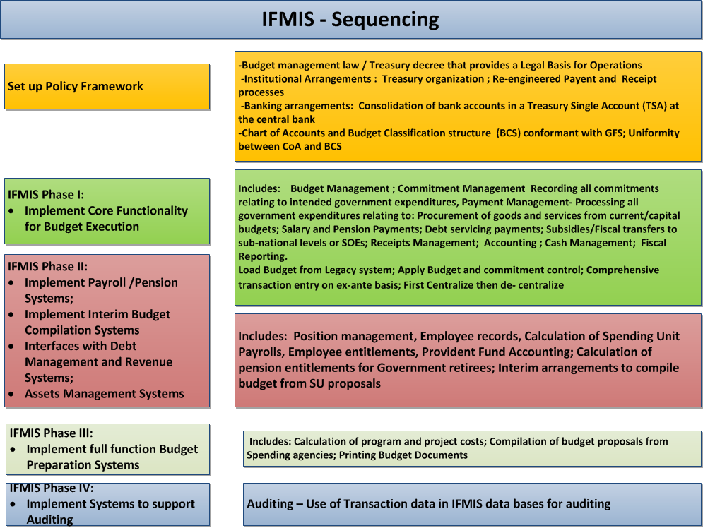
IFMIS - Sekvenciranje
Zakon o upravljanju budžetom / Odredba trezora koja pruža pravne osnove za vršenje operacija
Institucionalni aranžmani: trezorske operacije; re-inžinjerisani procesi obrade plaćanja i primanja
Bankarski aranžmani: Konsolidacija bankovnih računa na jedinstvenom računu trezora (JRT) kod centralne banke
Kontni plan i struktura budžetskih klasifikacija (SBK) usaglašeni sa GFS; uniformnost između kontnog plana i SBK
Uspostavljanje okvira mera politika
Uključuje: Upravljanje budžetom; upravljanje finansijskim obavezama; beleženje svih finansijskih obaveza koje se odnose na planirane državne rashode, upravljanje plaćanjima - procesuiranje svih državnih rashoda koji se odnose na: nabavku dobara i usluga iz tekućih/kapitalnih budžeta; isplate zarada i penzija; plaćanja koja se odnose na servisiranje duga; subvencije/fiskalne transfere prema pod-nacionalnim nivoima ili prema preduzećima u državnom vlasništvu; upravljanje primanjima; računovodstvo; upravljanje gotovinom; fiskalno izveštavanje.
Unos budžeta iz nasleđenog, ali funkcionalnog sistema; primena budžeta i kontrola obaveza; sveobuhvatni unos transakcija na ex-ante osnovi; prvo centralizacija, a nakon toga decentralizacija
IFMIS Faza I:
Primena osnovne funkcionalnosti radi budžetskog izvršavanja
IFMIS Faza II:
Implementacija sistema isplate zarada/penzija;
Implementacija internih sistema pripreme budžeta;
Veza sa upravljanjem duga i sistemom prihoda;
Sistemi upravljanja imovinom;
Uključuje: Upravljanje strukturama hijerarhijskog pozicioniranja zaposlenih, vođenje registra zaposlenih lica, obračun platnih spiskova jedinica potrošnje, prava zaposlenih lica, predostrožno računovodstvo sredstava; obračun penzionih prava za penzionere iz državnog sektora; interni aranžmani radi usaglašavanja budžeta iz predloga jedinica za potrošnju
IFMIS Faza III:
Implementacija punih funkcija sistema pripreme budžeta;
Uključuje: Izračunavanje troškova programa i projekata; sastavljanje budžetskih predloga iz agencija potrošnje; štampanje budžetskih dokumenata
Revizija – Koriščenje prenešenih podataka iz baza podataka IFMIS radi vršenja poslova revizije
IFMIS Faza IV:
Implementacija sistema kao podrške poslovima revizije

Slide 42
Hijerarhija reformi - Jack Diamond
Ukoliko posmatramo napredne zemlje, možemo videti progresiju:
Prvo finansijsku usaglašenost = naglasak na inputima
Drugo agregatnu fiskalnu disciplinu = naglasak na fiskalnim agregatima tokom vremena
Treće efikasnost /efektivnost = naglasak na rezultatima i ishodima
Svaki novi cilj je dodat, on nije zamenio
I reformski proces zahteva vreme

Slide 43
Hijerarhija reformi (nastavak):
(Jack Diamond)
Prvi prioritet je da se stvori PFM sistem koji pruža finansijsku usaglašenost / fiskalnu disciplinu
npr. sveobuhvatni budžet zasnovan na inputima, isporučen kao što je odobren, JRT, kontrola finansijskih obaveza, regularni kalendar, blagovremeni računi na kraju godine, itd.
Kada se jednom postigne, PFM sistem je razvijen kako bi prilagodio fiskalne agregate radi osiguravanja makroekonomske stabilnosti / održivosti
npr. mogućnost vršenja makroekonomskog prognoziranja, praćenja i prilagođavanja fiskalnih agregata, postavljanja fiskalnih mera politike na srednjoročnom nivou budžetskog okvira, itd.
Lista toga šta ne treba raditi u ranim fazama (bez programskog budžetiranja, bez akrulnog računovodstva, bez decentralizacije) prema Allen Schicku.
Jednom kada je ovo postignuto, preći ka postizanju veće vrednosti za uložena i potrošena sredstva
npr. strateško planiranje, programsko budžetiranje, indikatori performansi radi praćenja i evaluacije, više decentralizovanog upravljanja.

Slide 44
Nekoliko završnih reči
“Politička ekonomija je ta koja je glupa!”
Politička ekonomija i institucionalna pitanja su teža za rešavanje nego što su to tehnička pitanja.
Uspostavljanje PFM informacionih sistema je neophodni preduslov, čak i esencijalni, radi unapređenja upravljanja, ali nije dovoljan.
44

